Slide 1

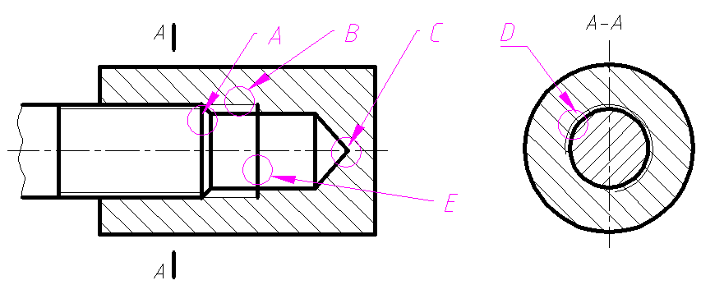
多选题
2分
图中标出的地方，哪一处是画错的？
A
A
B
B
C
C
D
D
E
E
提交

Slide 2
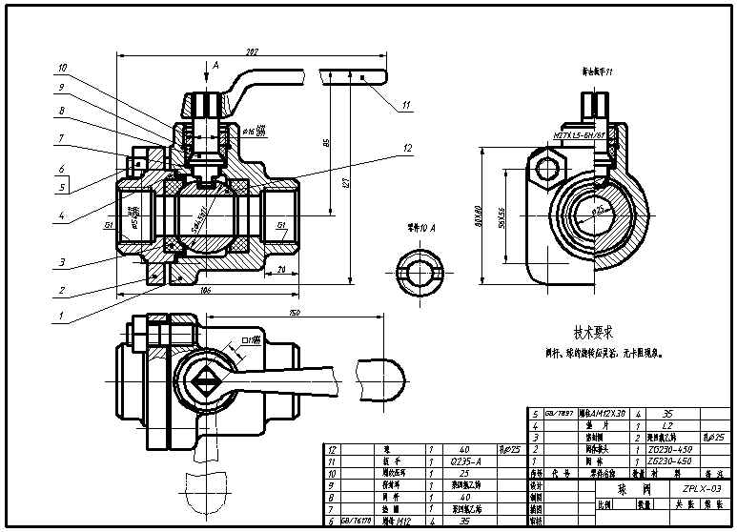
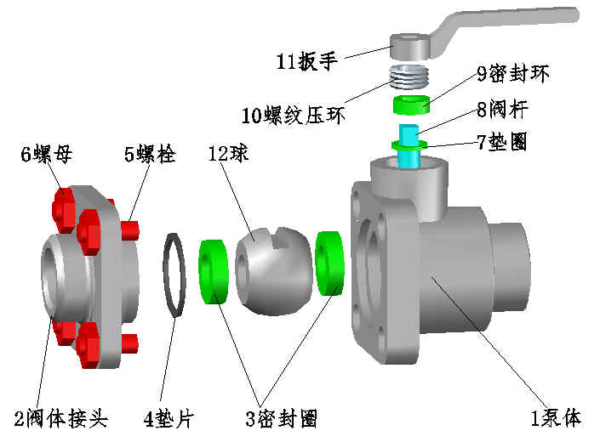
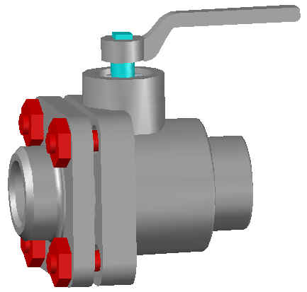
装 配 图 概 述
零件与部件
按装配图设计零件
将零件按照装配图组装成机器或部件
★设计时，一般先根据设计要求确定机器（或部件）的工作原理、传动路线、
零件的装配关系、润滑、密封等要求，绘制出装配图。
★根据装配图分别设计、绘制出各零件的零件工作图。最后依据零件工作图
加工出零件。

Slide 3
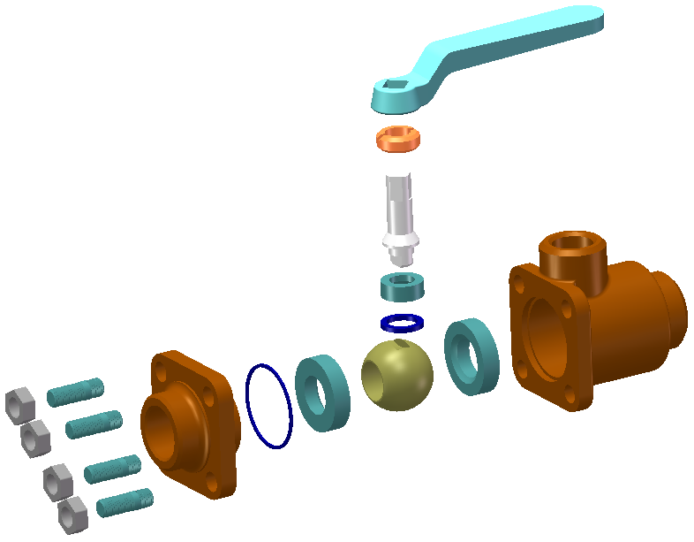
装 配 图 概 述
零件与部件
扳手
阀杆
螺纹压环
密封环
垫圈
螺柱
端盖
阀芯
密封圈
阀体
螺母
垫片

Slide 4
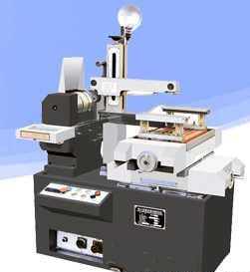
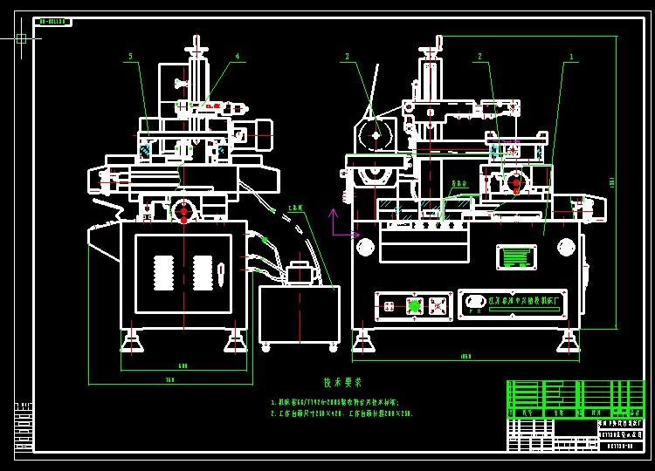
装 配 图 概 述
装配图与部件图
机器
总装配图
部件
部件装配图
装配图
装配图是表示产品及其组成部分的连接装配关系的图样。
功用：
表达部件或机器工作原理、零件间的相对位置、连接和装配关系，主要零件的结构及装配需要的尺寸和技术要求。
是制定装配工艺规程，装配、检验、安装及维修的技术文件。

Slide 5
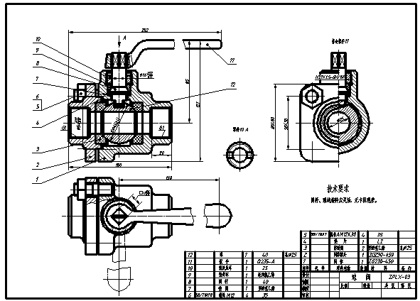
装 配 图 概 述
● 装配图的内容:
★ 一组视图
★ 必要的尺寸
★ 技术要求
★ 标题栏、
零件序号
及明细栏
装配图

Slide 6
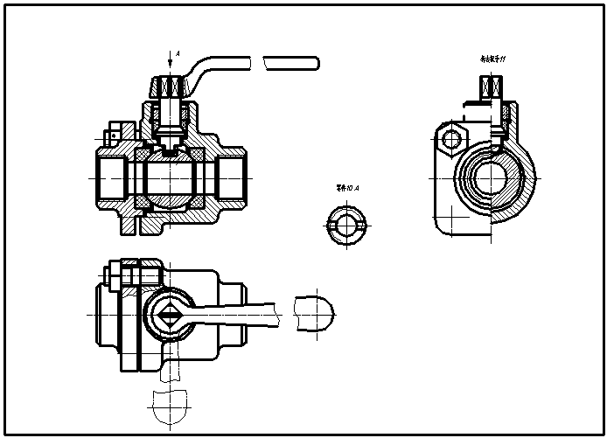
装 配 图 概 述
● 装配图的内容:
★ 一组视图
★ 必要的尺寸
★ 技术要求
★ 标题栏、
零件序号
及明细栏
可正确、清晰地表达机器（或部件）的工作原理、传动路线、各组成零件之间的装配和连接关系及主要零件的结构形状，并详细表达机器的密封方式等
装配图

Slide 7
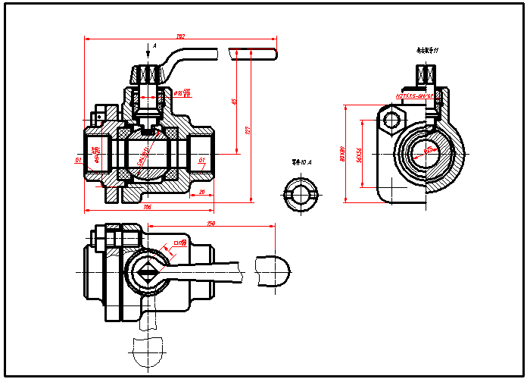
装 配 图 概 述
● 装配图的内容:
★ 一组视图
★ 必要的尺寸
★ 技术要求
★ 标题栏、
零件序号
及明细栏
表示机器或部件性能尺寸、规格尺寸、配合尺寸、安装尺寸、部件和零件间的相对位置等尺寸以及机器（或部件）总体大小的尺寸
装配图

Slide 8
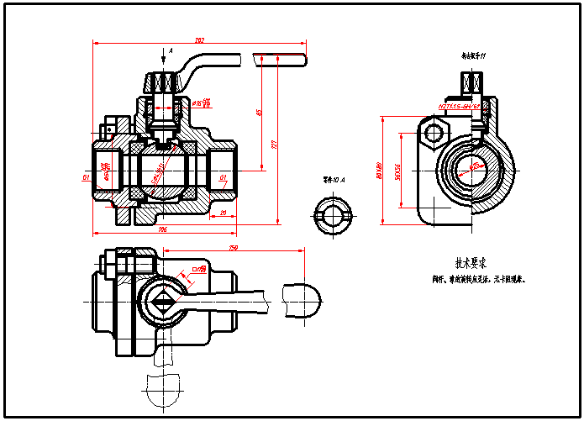
装 配 图 概 述
● 装配图的内容:
★ 一组视图
★ 必要的尺寸
★ 技术要求
★ 标题栏、
零件序号
及明细栏
机器和部件在装配、调试、安装、检验以及维修和使用应达到的要求
装配图

Slide 9
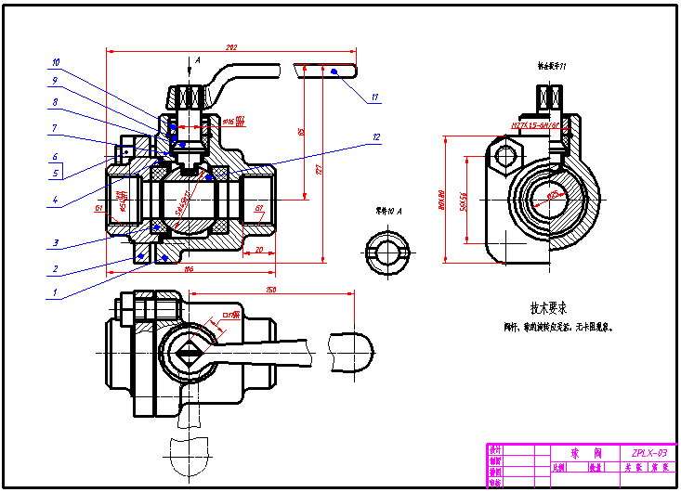
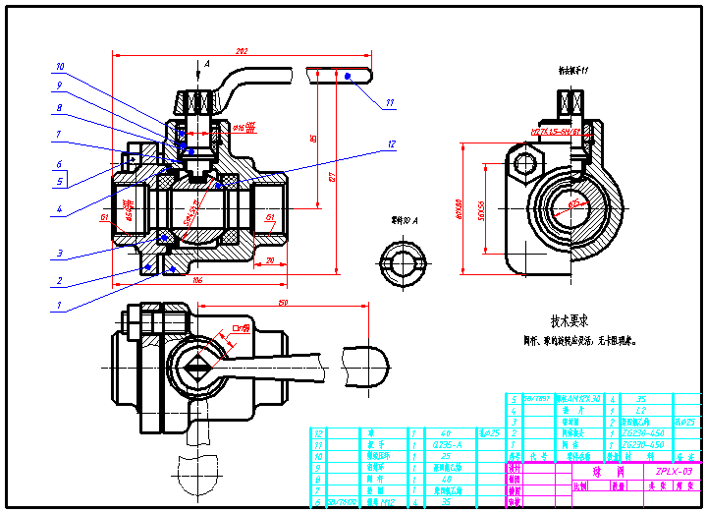

装 配 图 概 述
● 装配图的内容:
★ 一组视图
★ 必要的尺寸
★ 技术要求
★ 标题栏、
零件序号
及明细栏
装配图

Slide 10
多选题
1分
关于装配图的作用与内容说法正确的是：
A
表示产品及其组成部分的连接、装配关系的图样
B
进行设计、装配、检验、安装、调试和维修时必要的技术文件
C
一组视图、必要尺寸、技术要求
D
零部件的编号、明细栏和标题栏
提交

Slide 11
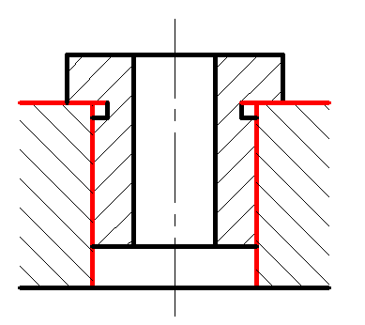
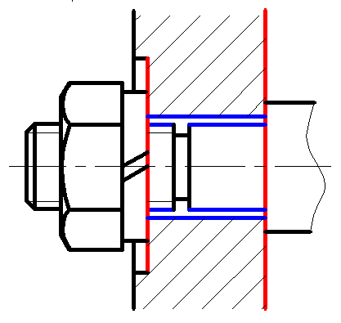
装配图的表达方法
一、规定画法 ——接触表面和非接触面
⒈ 相邻零件的接触表面和配合表面只画一条线
不接触表面和非配合表面画两条线。
两面接触
两面不配合
两面配合

Slide 12
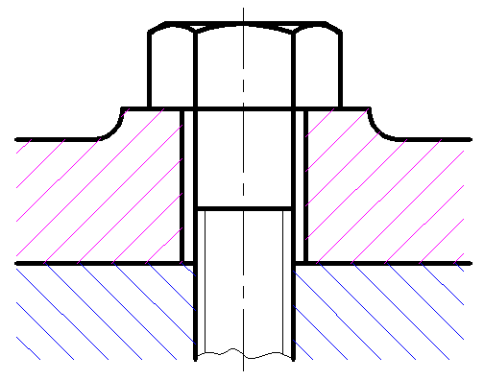
装配图的表达方法
2.剖面符号画法
两个(或两个以上)零件邻接时，剖面线的倾 斜方向应相反或间隔不同。
但同一零件在各视图上的剖面线方向和间隔必须一致。
两零件剖面线方向相反

Slide 13
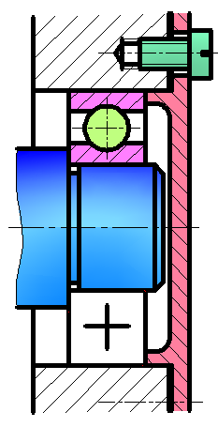
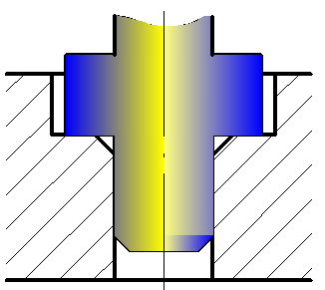
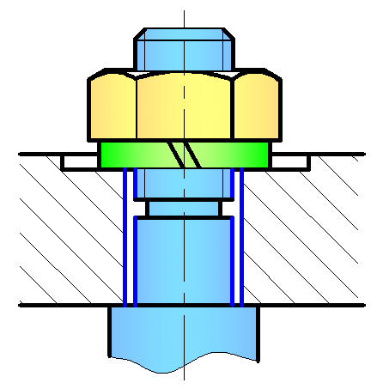
装配图的表达方法
二、简化画法
垫圈厚度夸大画出
2.零件的工艺结构，如倒角、圆角、退刀槽等可不画。
滚动轴承、螺栓联接等可采用简化画法。
倒角不画
⒊ 标准件和实心件按不剖画。
轴不剖
螺栓、螺母和垫圈不剖
滚动轴承
简化画法
圆角不画

Slide 14
多选题
1分
常见机械装配结构画法
关于装配图的表达方法，下面说法正确的是：
相邻零件的表达方法中，两个零件的接触面应画一条线，不接触的相邻表面应画两条线，间隙过小时，应夸大画出。
A
简化画法中，当剖切平面通过实心零件（如球、轴等）和紧固件（如螺栓、螺柱、螺钉、螺母、垫圈、键、销等）的轴线时，这些零件均按不剖绘制，仅画其外形。
B
C
螺纹紧固件一般采用简化画法，对其工艺结构如倒角、倒圆、退刀槽等均可省略不画。
提交

Slide 15
多选题
2分
通过课前视频学习，你了解到常用螺纹连接都有哪几种形式？
A
螺栓连接
B
双头螺柱连接
C
螺钉连接
D
螺母连接
提交

Slide 16
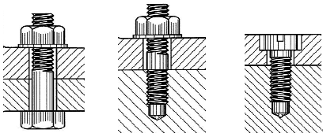
常见机械装配结构画法
一、螺纹紧固件的联接画法
1．螺纹紧固件的联接形式
螺栓联接 双头螺柱联接 螺钉联接

Slide 17
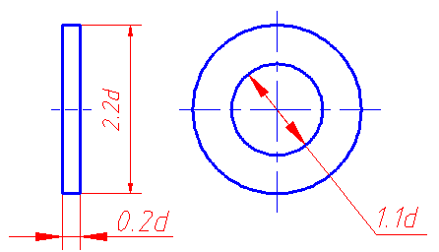
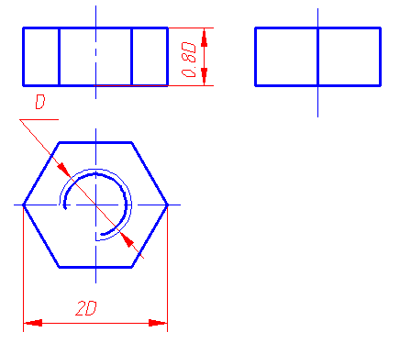
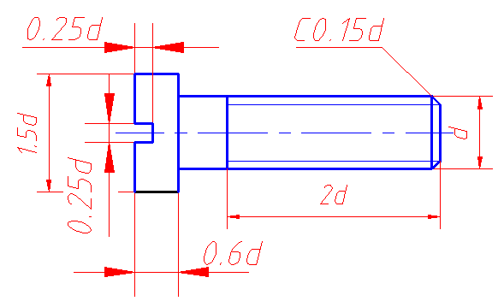
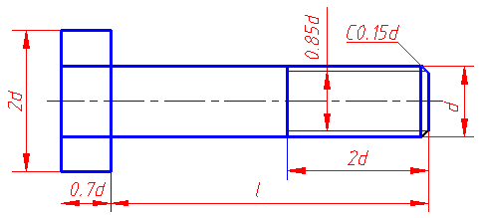
常见机械装配结构画法
一、螺纹紧固件的联接画法
2．装配图中螺纹紧固件尺寸的确定
其中：d=螺纹大径

Slide 18
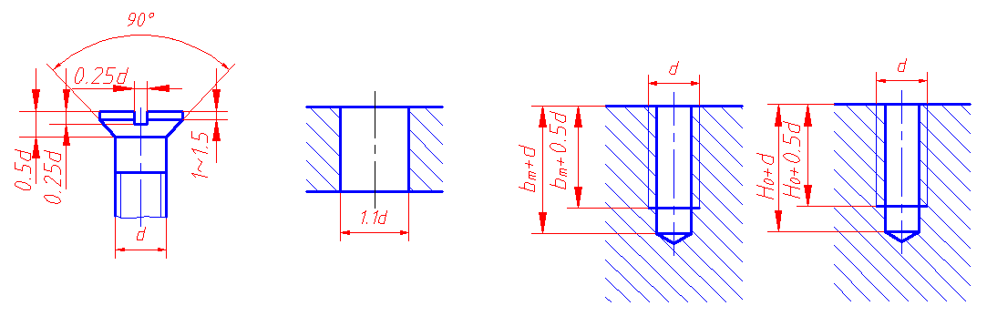
常见机械装配结构画法
一、螺纹紧固件的联接画法
2．装配图中螺纹紧固
件尺寸的确定

Slide 19
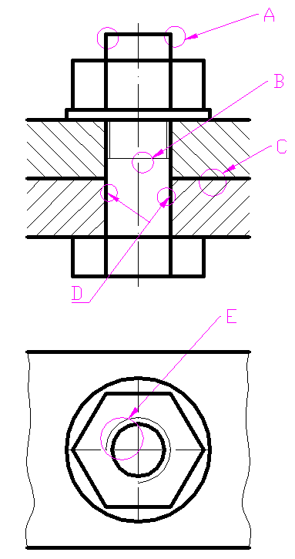
多选题
2分
图中标出的地方，哪一处是画错的？
A
A
B
B
C
C
D
D
E
E
提交

Slide 20
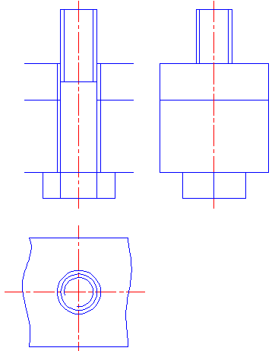


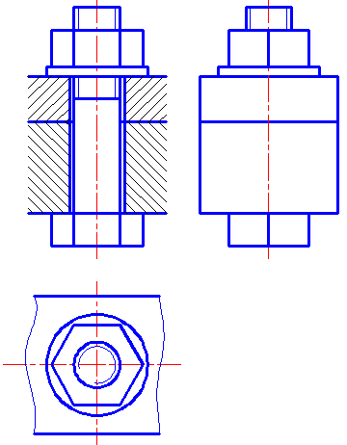
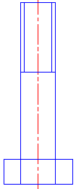

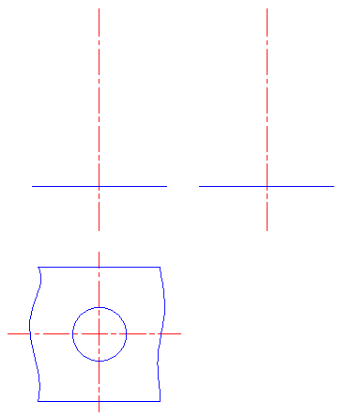
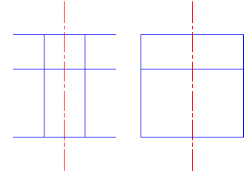
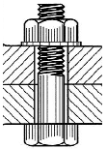

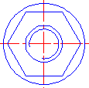

常见机械装配结构画法
一、螺纹紧固件的联接画法
3．螺纹紧固件装配画法遵循装配图的表达方法
螺栓联接的装配画法

Slide 21
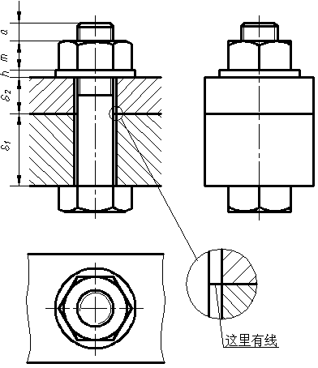
常见机械装配结构画法
一、螺纹紧固件的联接画法
3．螺纹紧固件装配画法遵循装配图的表达方法
螺栓联接的装配画法

Slide 22
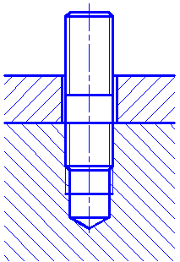
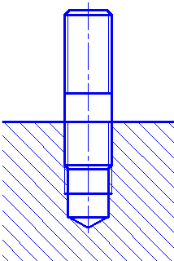


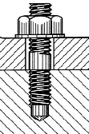

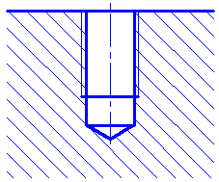
常见机械装配结构画法
一、螺纹紧固件的联接画法
3．螺纹紧固件装配画法遵循装配图的表达方法
螺柱联接的装配画法
l
t
b_{m}
螺柱长度:
l_{计}= t +0.15d+0.8d+0.3d
钢： bm=d
bm:
铸铁: bm=1.25d或1.5d
铝: bm=2d

Slide 23
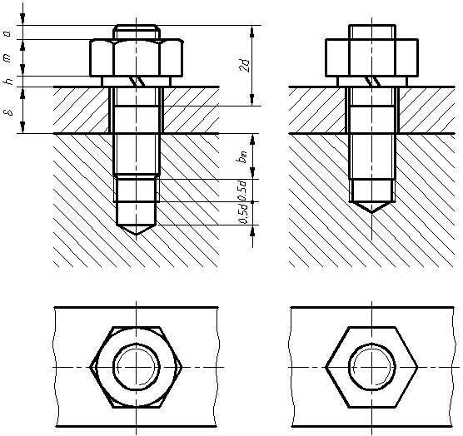
常见机械装配结构画法
一、螺纹紧固件的联接画法
3．螺纹紧固件装配画法遵循装配图的表达方法
螺柱联接的装配画法

Slide 24
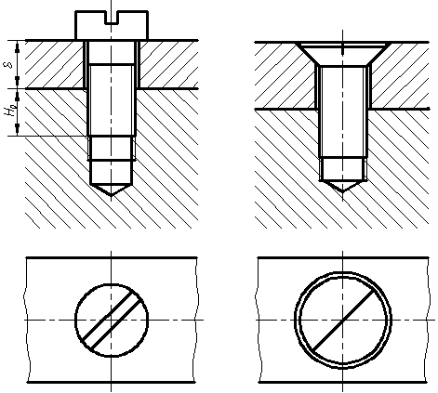

常见机械装配结构画法
一、螺纹紧固件的联接画法
3．螺纹紧固件装配画法遵循装配图的表达方法
螺钉连接的装配画法

Slide 25
常见机械装配结构画法
一、螺纹紧固件的联接画法
3．螺纹紧固件装配画法遵循装配图的表达方法
螺钉连接的装配画法

Slide 26
常见机械装配结构画法
一、螺纹紧固件的联接画法
紧定螺钉联接装配图的比例画法
Ⅰ
Ⅰ
2.5:1
0.2d
0.25d
紧定螺钉分锥端、柱端、平端三种。
d
锥端紧定螺钉靠端部锥面顶入机件上的小锥坑起定位、固定作用。
0.4d
柱端紧定螺钉利用端部小圆柱插入机件上的小孔或环槽起定位、固定作用。
Ⅱ
Ⅱ
2.5:1
平端紧定螺钉靠其端平面与击机件的摩擦力起定位作用。

